Slide 1
2. ความน่าจะเป็น

Slide 2
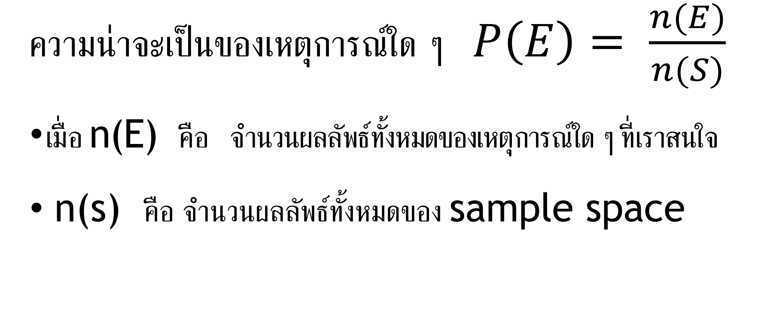
นิยามของความน่าจะเป็น
ความน่าจะเป็นของเหตุการณ์ใด ๆ $P\left(E\right)= \frac{n(E)}{n(S)}$
เมื่อ n(E) คือ จำนวนผลลัพธ์ทั้งหมดของเหตุการณ์ใด ๆ ที่เราสนใจ
n(s) คือ จำนวนผลลัพธ์ทั้งหมดของ sample space

Slide 3
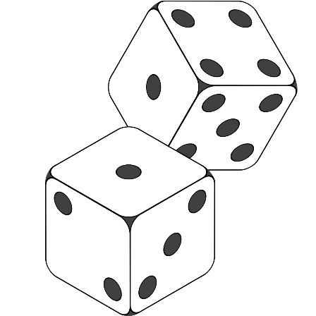
ตัวอย่าง
ทอดลูกเต๋า 1 ลูก 1 ครั้ง จงหาความน่าจะเป็นของเหตุการณ์ต่อไปนี้
1) ออกแต้ม 3

Slide 4
ตัวอย่าง
ทอดลูกเต๋า 1 ลูก 1 ครั้ง จงหาความน่าจะเป็นของเหตุการณ์ต่อไปนี้
2) ออกแต้มเป็นจำนวนคู่

Slide 5
ตัวอย่าง
ทอดลูกเต๋า 1 ลูก 1 ครั้ง จงหาความน่าจะเป็นของเหตุการณ์ต่อไปนี้
3) ออกแต้มเป็นจำนวนเฉพาะ

Slide 6
ตัวอย่าง
ทอดลูกเต๋า 1 ลูก 1 ครั้ง จงหาความน่าจะเป็นของเหตุการณ์ต่อไปนี้
4) ออกแต้มเป็นจำนวนที่ไม่น้อยกว่า 3

Slide 7

ตัวอย่าง
ตูนทายวันเกิดเพื่อน โดยเพื่อนบอกใบ้ให้ว่าเขาเกิดเดือนมีนาคมเป็นวันคู่ จงหาความน่าจะเป็นที่ตูนทายถูกว่าเพื่อนเกิดวันที่เท่าไร

Slide 8

ตัวอย่าง
ในขวดโหล มีลูกกวาดรสส้ม 4 ลูก ลูกกวาดรสมะนาว 3 ลูก ลูกกวาดรสสตรอเบอรี่ 5 ลูก หยิบลูกกวาด 1 ลูกจากขวดโหลนี้ จงหาความน่าจะเป็นที่หยิบได้ลูกกวาดรสมะนาว

Slide 9

ตัวอย่าง
กบสุ่มหยิบลูกกวาด 2 เม็ดพร้อมกันจากถุงใบหนึ่งที่มีลูกกวาดสีแดง 4 เม็ด สีดำ 2 เม็ด จงหาความน่าจะเป็นของเหตุการณ์ต่อไปนี้
1) หยิบได้ลูกกวาดสีแดง 1 เม็ด และสีดำ 1 เม็ด

Slide 10
ตัวอย่าง
กบสุ่มหยิบลูกกวาด 2 เม็ดพร้อมกันจากถุงใบหนึ่งที่มีลูกกวาดสีแดง 4 เม็ด สีดำ 2 เม็ด จงหาความน่าจะเป็นของเหตุการณ์ต่อไปนี้
2) หยิบได้ลูกกวาดสีแดงทั้งสองเม็ด

Slide 11
ตัวอย่าง
กบสุ่มหยิบลูกกวาด 2 เม็ดพร้อมกันจากถุงใบหนึ่งที่มีลูกกวาดสีแดง 4 เม็ด สีดำ 2 เม็ด จงหาความน่าจะเป็นของเหตุการณ์ต่อไปนี้
3) หยิบได้ลูกกวาดสีดำทั้งสองเม็ด

Slide 12
ตัวอย่าง
กบสุ่มหยิบลูกกวาด 2 เม็ดพร้อมกันจากถุงใบหนึ่งที่มีลูกกวาดสีแดง 4 เม็ด สีดำ 2 เม็ด จงหาความน่าจะเป็นของเหตุการณ์ต่อไปนี้
4) หยิบได้ลูกกวาดที่ไม่ใช่สีแดงและสีดำ

Slide 13

ตัวอย่าง
กล่องใบหนึ่งมีสลากเท่าๆกัน 9 แผ่น เขียนเลข 1-9 หมายเลขละ 1 ใบ ความน่าจะเป็นที่จะได้สลากเป็นเลขคู่ตรงกับข้อใด

Slide 14
ตัวอย่าง
ถ้านาย ก บอกนาย ข ว่าเกิดเดือนเมษายน เป็นวันที่เกิดนั้น 3 หารลงตัว ความน่าจะเป็นที่นาย ข จะทายวันเกิดของนาย ก ถูกต้องเป็นเท่าใด

